Slide 1
~5 000 000
исследований в год
3 850 пробирок в сутки
497 методик
режим работы
24/7
Врачи – 17 чел.
СМП – 21 чел.
оборудование КДЛ измерительное – 55 ед.
вспомогательное – 53 ед.
участие в международной системе контроля качества
UNITY, ФСВОК
ЛИС «PSM plus»
МИС «Барс»
ПНЕВМОПОЧТА
клиническая база
▪ ФГБОУ ВО ЮУГМУ Минздрава России
▪ ФГБОУ ВО ЧелГУ
Notes:
автоматизация информатизация
своевременность стандартизация

Slide 2
Принципы оптимизации КДЛ
Автоматизация
Информатизация
Централизация
Доступность
Качество
Эффективность

Slide 3
Централизация исследований
ЖК № 1
Поликлиника № 2 + ВОП
ОИЦ
Род. дом
Стационар 2
ЖК № 2
Поликлиника № 1+ филиал
Стационар 1
КДЛ
Notes:
Сокращение площадей с 1270 до 282 кв.м.

Slide 4
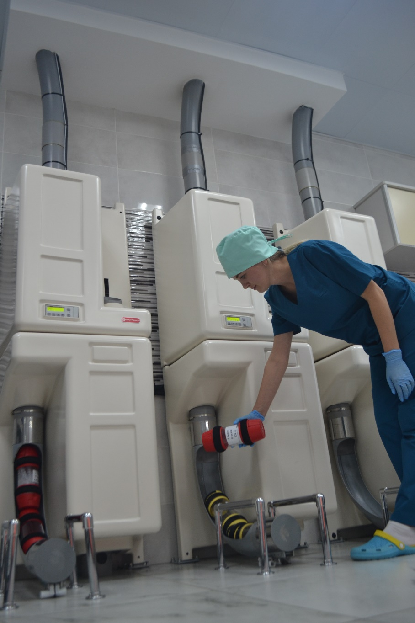
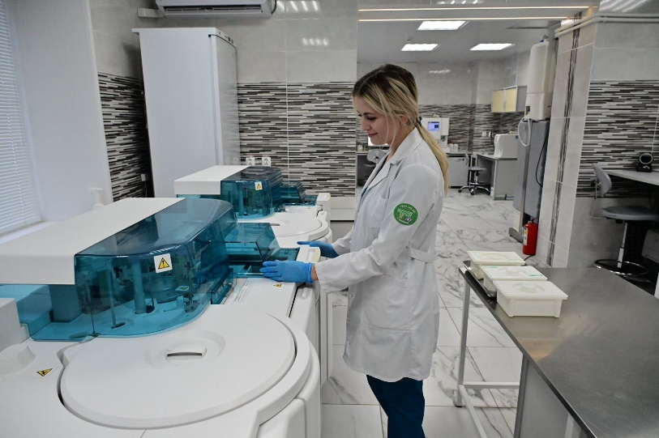
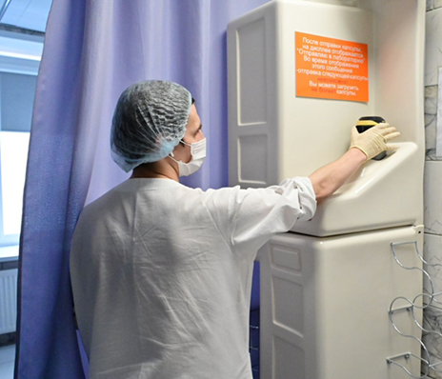
Централизация исследований
Notes:
Пневмопочта -55 станций, приоритет, цветовая кодировка, 17 сек
Преаналитика – сокращение времени на доставку

